Slide 1

A组-个人健康随身助理

Slide 2

金超

Slide 3

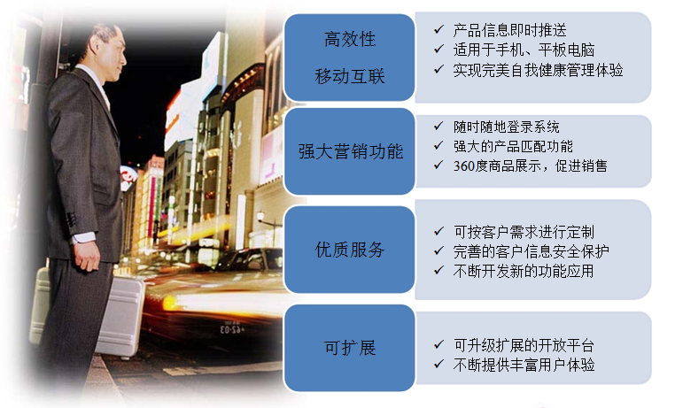

Slide 4

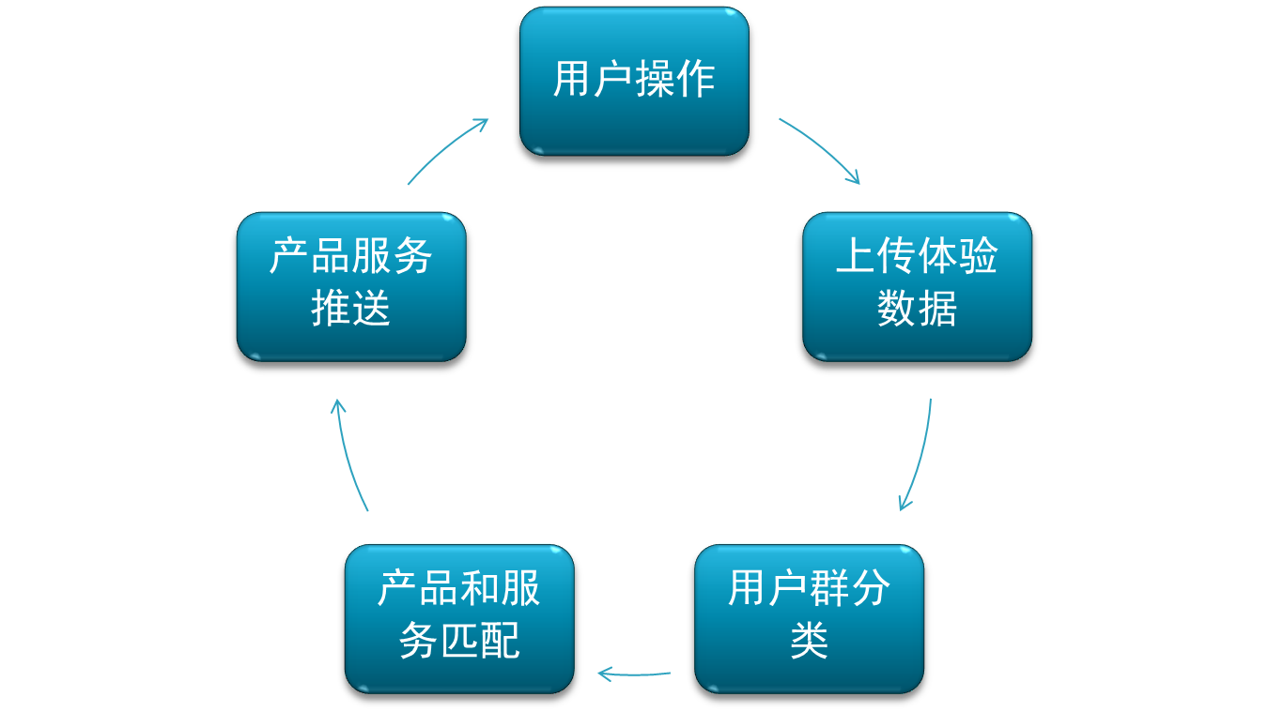

Slide 5


金超

Slide 6

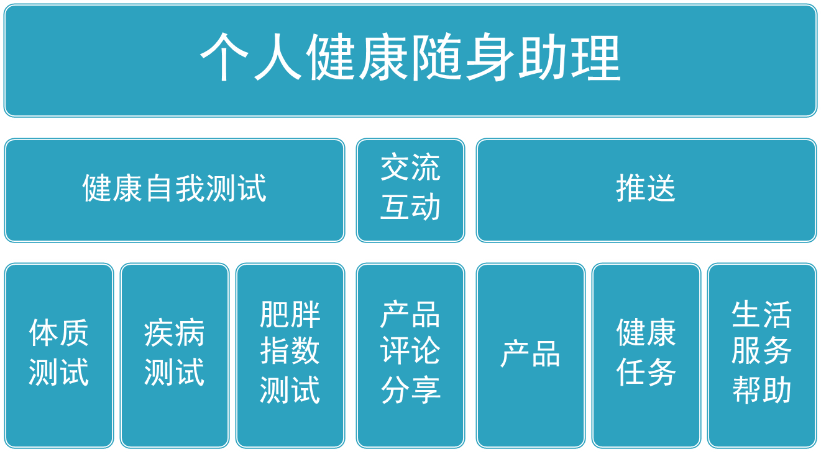

Slide 7

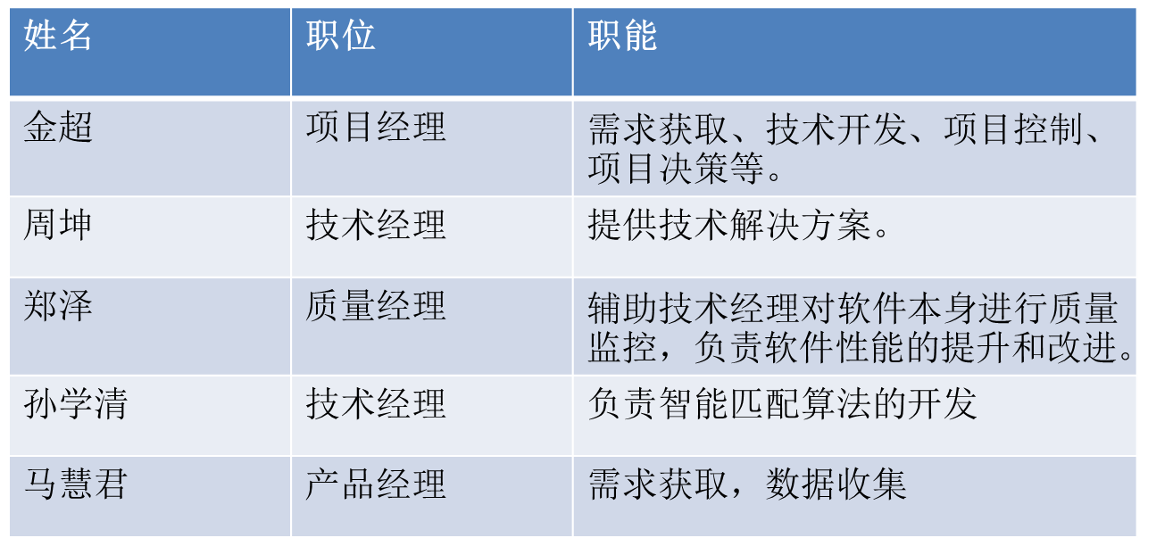

Slide 8

周坤

Slide 9

马慧君

Slide 10

郑泽

